Slide 1

理解情绪
展示
道路

Slide 2
期望——对运动员
要尊重发言者
参与课程
多问问题
尽量减少干扰

Slide 3
对导师的期望
要专注
如果运动员需要，请准备好提供帮助
不要替运动员发言;只有当运动员主动寻求帮助时才给予帮助
不要替运动员发言，也不要以为他们需要帮助——要向他们寻求帮助
保持活力和积极
尽量减少干扰

Slide 4
期望——对主持人的期望
准备好教学，努力满足所有运动员的需求
挑战参与者学习关于自己和他人的新事物
为每位运动员提供成功和成长的机会
支持并参与讨论和提问，从而促成学习
尊重和关怀对待运动员和导师
营造相互尊重和学习乐趣的氛围

Slide 5
模块概述
第一课：自我意识。 我们会讨论如何识别你的情绪。
第二课：自我管理。 我们将讨论自我管理技巧。
教训三：同理他人。 我们将讨论同理心的重要性以及以同理心回应他人的重要性。

Slide 6

第一课：自我认知
在本课中，我们将：
定义自我意识
探索你的情感
讨论自我意识如何增强你的领导力
找出你如何提升自我意识

Slide 7
自我意识
识别和理解自己的情绪的能力。

Slide 8
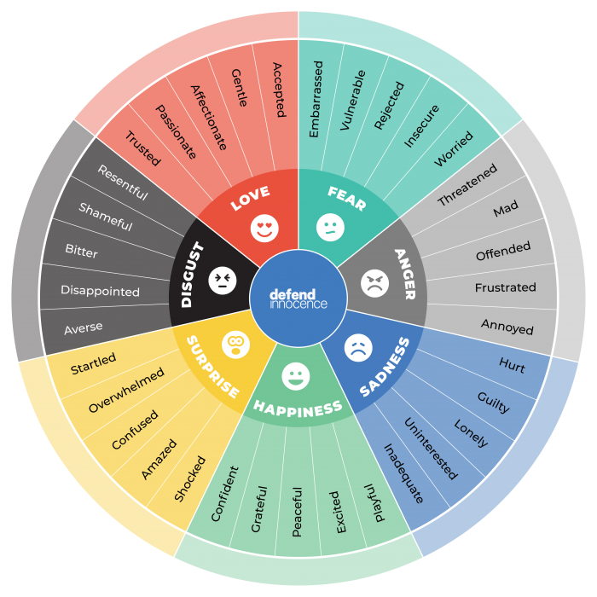
情绪轮
来源：Nemours的TeensHealth
Notes:
来源：Nemours的TeensHealth

Slide 9
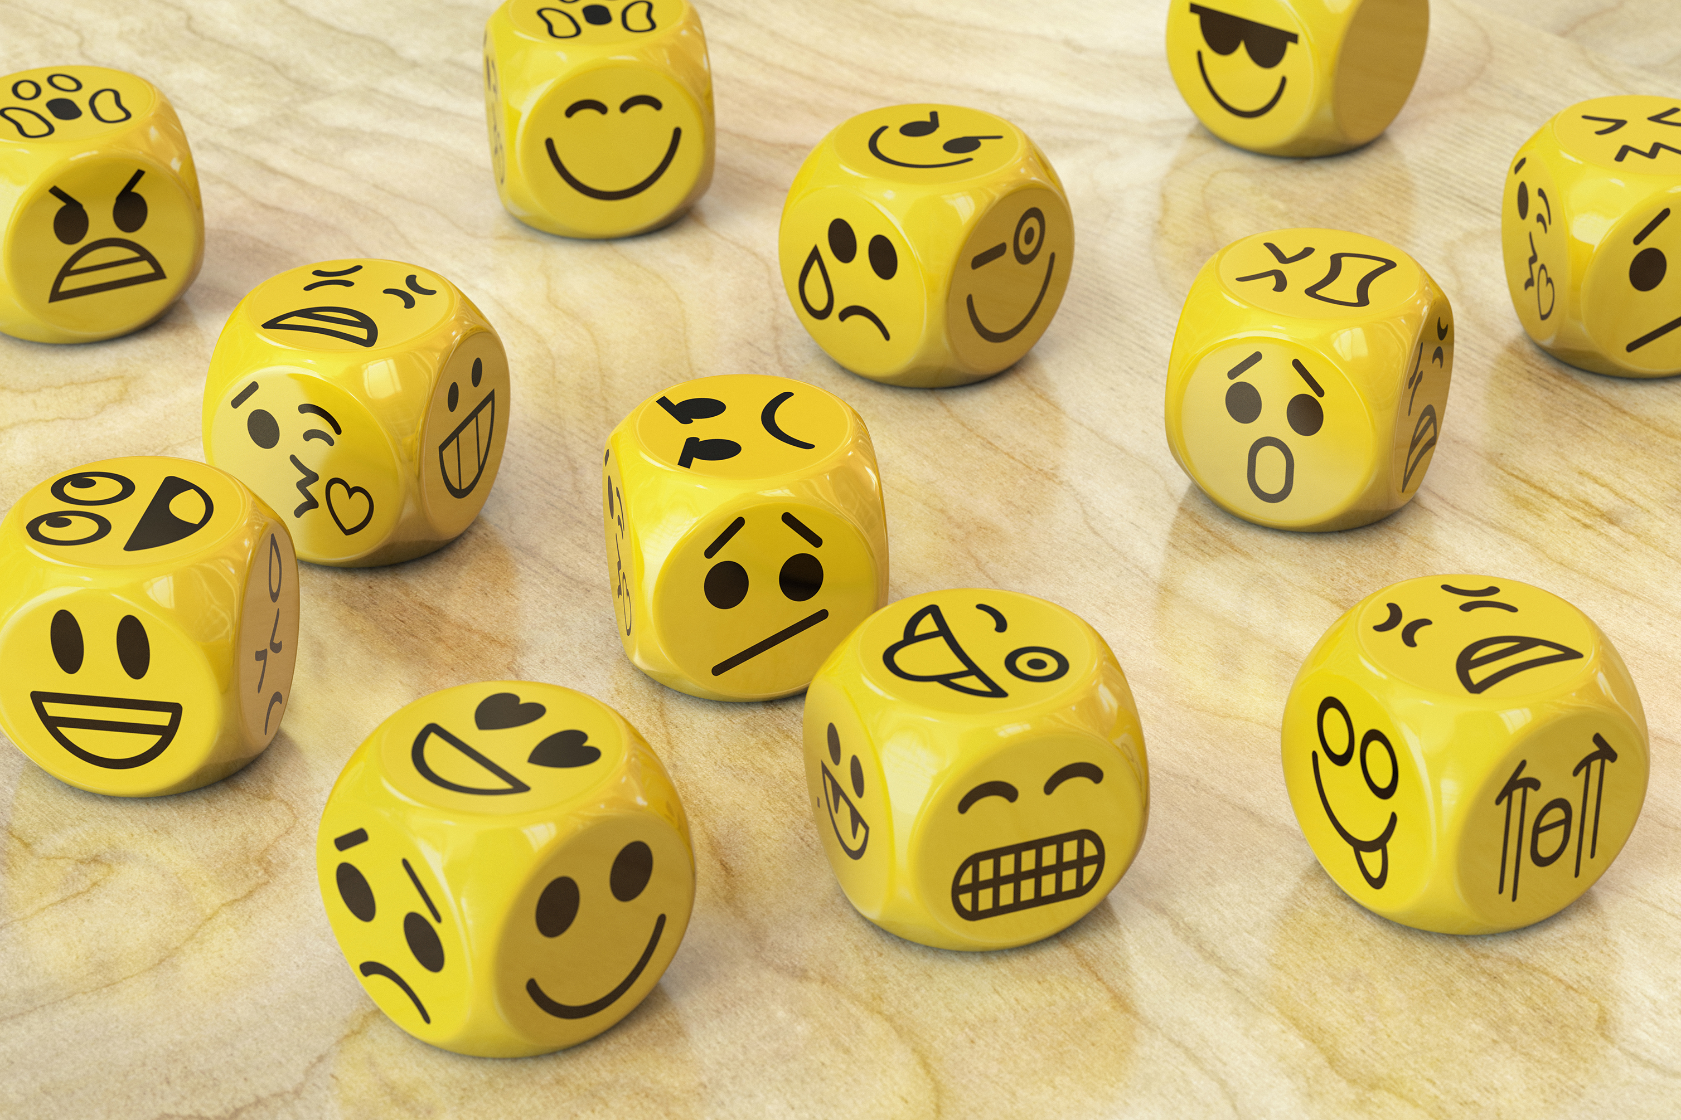
情绪有时会让人困惑
根据你所处的情境，你所感受到的情绪可能意味着不同的含义。
闭上眼睛，想象以下关于你所感受到情绪的情境：
  赢得金牌
  从家人成员那里得到拥抱
  你在这些时刻感觉如何？
  这些情感有什么相同还是不同？

Slide 10
情绪是好是坏？
没有所谓的好情绪或坏情绪
每个人表达情感的方式都不同
它们是人们沟通的最佳方式，尤其是在语言成为障碍的情况下
你需要了解你的情绪如何影响他人
情绪可以温和也可以强烈——或者介于两者之间
情绪不断变化 ——这没关系！
Notes:
来源：Nemours的TeensHealth

Slide 11
情绪觉察
你必须控制你的情绪，这样它们才不会控制 你！
你控制自己的情绪有多好？
为什么控制情绪很重要？
你如何更好地控制自己的情绪？
  在一天中关注你的情绪，问问自己是什么引发了这种情绪。
  评估这种感觉有多强烈，以及为什么你前几天感受到的这种感觉会有所不同。
  把你的感受分享给别人。
  抗拒用好坏情绪来裁判自己的情绪
Notes:
来源：Nemours的TeensHealth

Slide 12
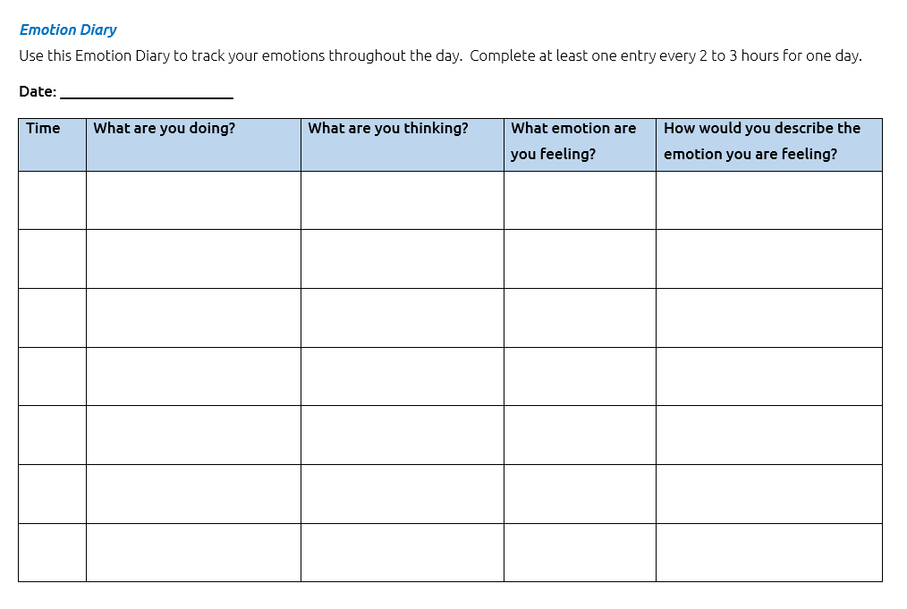
情感日记

Slide 13
讨论问题
有哪些信号告诉你什么时候你开心？那些告诉你难过的信号呢？
作为领导者，为什么自我意识很重要？
你的情绪怎么会阻碍你成为一个好领导者？
你如何更好地了解自己的情绪并改变自己的行为？

Slide 14

第二课：自我管理
在本课中，我们将：
定义自我管理
回顾自我管理技巧
讨论自我管理如何增强你的领导力
找出你如何提升自我管理能力

Slide 15
自我管理
自我管理 是指控制情绪、思想和行为的能力。

Slide 16
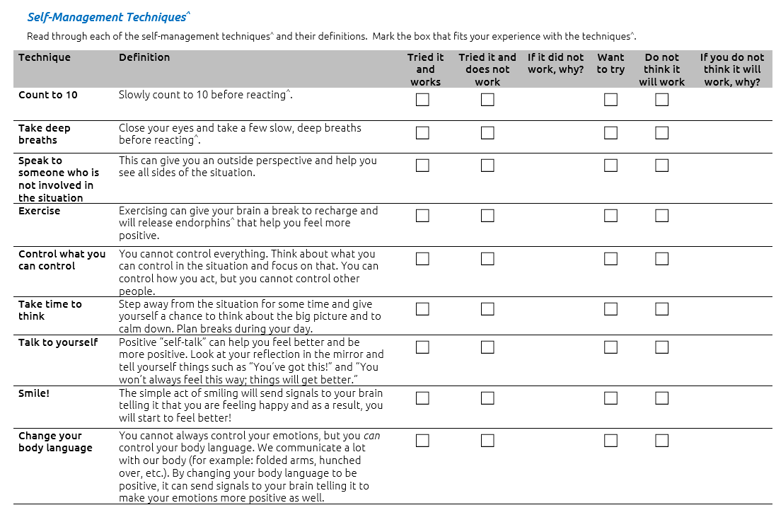
自我管理技巧

Slide 17

坚强的心智
其他资源请访问：https://resources.specialolympics.org/
health/strong-minds

Slide 18
讨论问题
你怎么知道某种自我管理技巧是否有效让你平静下来？
有没有什么不在清单上的技巧，你会推荐给其他人？
你怎样才能更好地管理自己的情绪？
表达情感是好事还是坏事？
导师们：你们是如何处理自己的情绪的？对运动员领队有什么建议吗？

Slide 19

第三课：同理他人
在本课中，我们将：
请定义 怜悯、 同情、 共情和 同情
讨论这些模型的样子以及它们的区别
讨论如何以同理心回应他人
讨论同理心如何增强你的领导力
找出你如何提升同理心

Slide 20
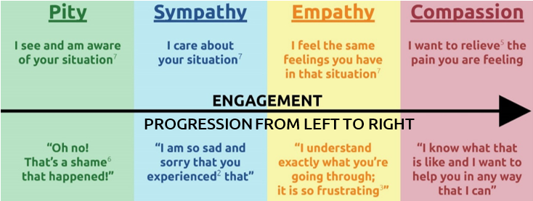
真遗憾
怜悯 是因他人的痛苦和不幸而产生的悲伤情绪。
被同情的人通常意味着因为处境艰难而被轻视。

Slide 21
同情
同情 是人与人之间的关系，所以当某件事影响到某人时，对方也会感受到。
这比怜悯要好，因为你关心并关心他们的处境，但这种感觉还不够强烈，让你去帮助他们。

Slide 22
共情
共情 是理解并分享他人感受的能力。
同理心与怜悯和同情不同，因为它涉及试图理解和分享他人感受的行为。

Slide 23
同情心
同情心是当同理心强烈到必须采取行动去帮助的感觉。
你理解他们的处境，甚至可能自己感受到痛苦，并愿意做任何事让他们感觉好些。

Slide 24
让我们来复习一下！

Slide 25
哪一个是同理心？
“我感觉上周训练时感觉自己今天没法竞争。”
  “别耍孩子！你会没事的。”
  “天哪！我很抱歉。看起来一定很疼！”
  “哎哟！你应该看看我上周受的淤青。”

Slide 26
哪一个是同理心？
“我对今天的网球比赛感到焦虑。”
  “这对你来说会是一场艰难的比赛，但我相信你能做到。”
  “我理解，也不怪你。我们找个替代者让你顶替你。”
  “我理解紧张，但我知道你练习了很多，所以我知道你会尽力而为！”

Slide 27
哪一个是同理心？
“牙医告诉我必须做一个非常痛苦的根管手术。”
  “天哪，太可怕了！ 如果之后需要我给你拿点汤或奶昔，告诉我。”
  “我表哥也打过，他说一点都不疼。”
  “那真的很疼。祝你好运！”

Slide 28
反思问题
告诉我们一个有人对你表现出同情的时刻。它让你感觉如何（使用情绪轮）。
请谈谈你曾经对别人表现出同情心的经历。
拥有同理心如何帮助你成为领导者？
你怎样才能更好地表达同理心？

Slide 29
猜猜这情绪！
小组将被分为2-4人一组。
你将使用第一课情绪轮中的情绪列表。
小组中的每个人轮流从列表中选择一种情绪，并不使用任何言语地表演出来。
组员们必须猜测情绪。
Notes:
虚拟研讨会

Slide 30
猜猜这情绪！
小组将分为两组。
A队的一名参与者将选择一张写有情绪的抽认卡。 他们会在不使用任何语言的情况下，向团队表达这种情绪。
其他A队成员必须猜测情绪。你有15秒时间猜测情绪。
如果A队猜对了情绪，他们得1分。
B队重复这个过程，选择一种新的情绪并进行表演。
重复这个过程，直到每个团队成员轮流表达情感。
得分最高的队伍获胜！
Notes:
线下工作坊

Slide 31
猜猜情绪总结
猜情绪有什么难的？
有没有某些情绪更容易猜测？
你注意了哪些因素来猜对情绪？
识别人（以及自己）的情绪如何帮助你与人合作，成为更好的领导者？
Notes:
线下工作坊

Slide 32
模块总结
自我意识是识别和理解自己情绪的能力。它帮助你管理情绪。
自我管理是指控制情绪、思想和行为的能力。它帮助你冷静地反应，而不是情绪化。
共情是理解并分享他人感受的能力。它帮助你理解别人为何会有那样的反应，并让你能够做出恰当的回应。
理解自己的情绪，能够控制自己的情绪，理解他人的情绪，会让你成为更强大的领导者。

Slide 33
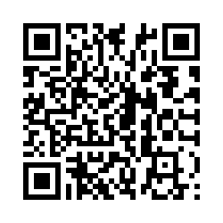
谢谢
你
请参加评估：
https://specialolympics.qualtrics.com
/jfe/form/SV_5cZHOzU0qemAkDP
Notes:
请确保所有运动员领袖都参加评估。

